Slide 1
Notes:
Flèche de transition (étape vers une prochaine étape)

Slide 2


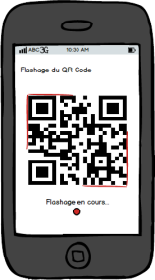

1
Notes:
Récupérer des informations sur un commerce (1/2)

Slide 3
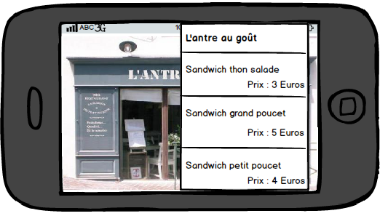
2
Notes:
Récupérer des informations sur un commerce (2/2)

